Slide 1
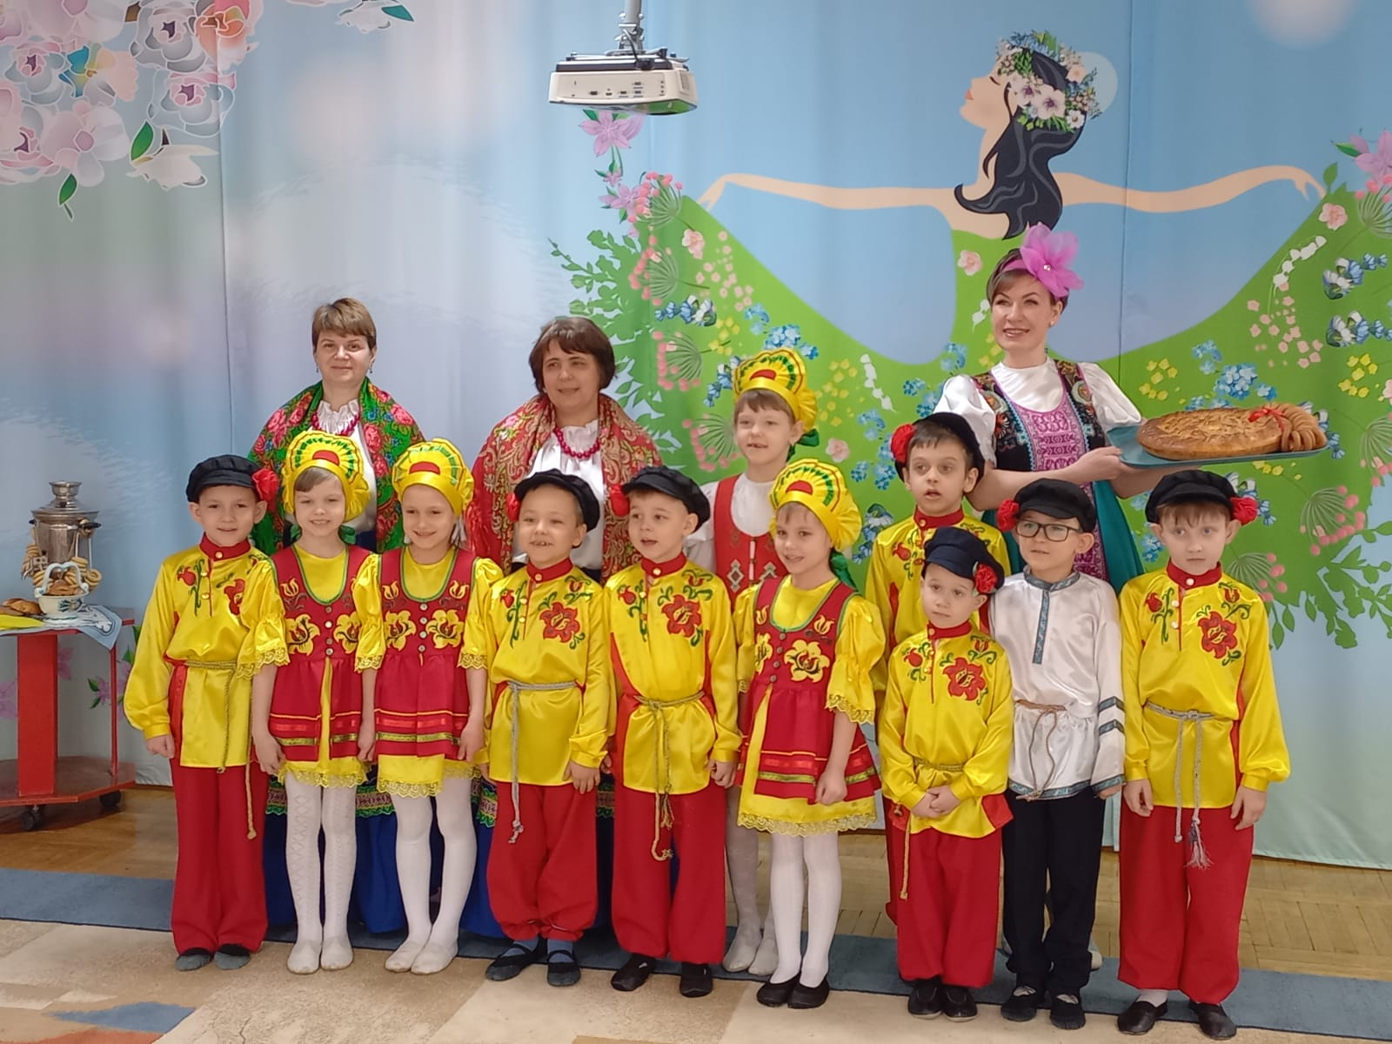
Муниципальное бюджетное дошкольное образовательное учреждение детский сад «Чебурашка» г. Волгодонска
годовой отчет воспитательно–образовательной работы в подготовительной к школе группе компенсирующей направленности № 6 «Осьминожка» за 2021-2022г воспитатели: Мартынова Е.А., Ковалевич В.И.

Slide 2
Мы двери в сказку открываем,
И в нашу группу приглашаем.
В нашей группе 11 детей
Из них мальчиков 7 и 4 девочки
Все успешно посещали детский сад.

Slide 3
Воспитательно-образовательная работа в группе строилась на основе создания специальной предметно-развивающей среды перспективного и календарного планирования в соответствии с годовыми задачами детского сада. В течении года решались следующие задачи:
- овладение детьми самостоятельной, связной, грамматически правильной речью и коммуникативными навыками, фонетической системой русского языка, элементами грамоты;
- проектирование социальных ситуаций развития ребенка и развивающей предметно-пространственной среды, обеспечивающих позитивную социализацию, мотивацию и поддержку индивидуальности детей через общение, игру, познавательно-исследовательскую деятельность и другие формы активности;
- сохранение и укрепление физического и психического здоровья детей, формирование у них привычки к здоровому образу жизни;
- содействие своевременному и полноценному физическому и психическому развитию ребёнка;
- обеспечение каждому ребёнку возможности радостно и содержательно прожить период дошкольного детства.

Slide 4
Проектная деятельность
Проект: «Осень, осень в гости просим»
Проект: «Победный май»
Проект: «Мы разные но вместе» (День народного единства)
Проект: «Светлый праздник-женский день»
Проект: «К нам приходит Новый год»
Проект: «Защитники Отечества»

Slide 5
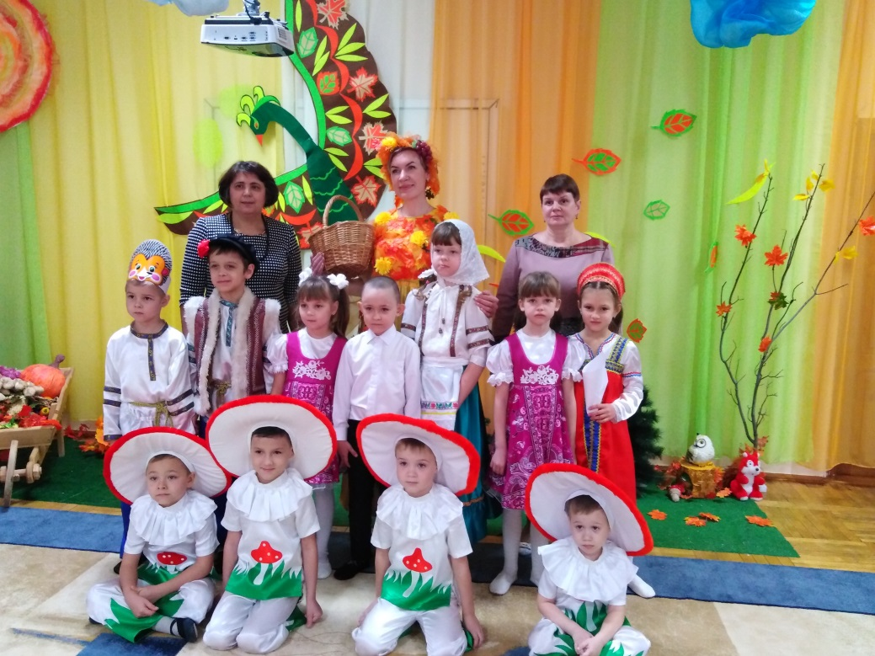
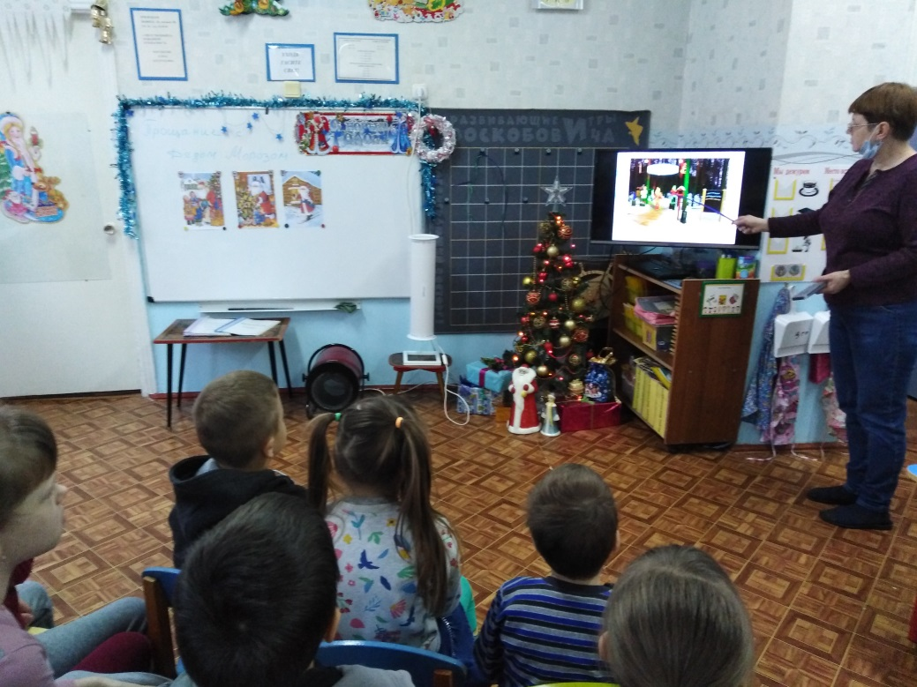
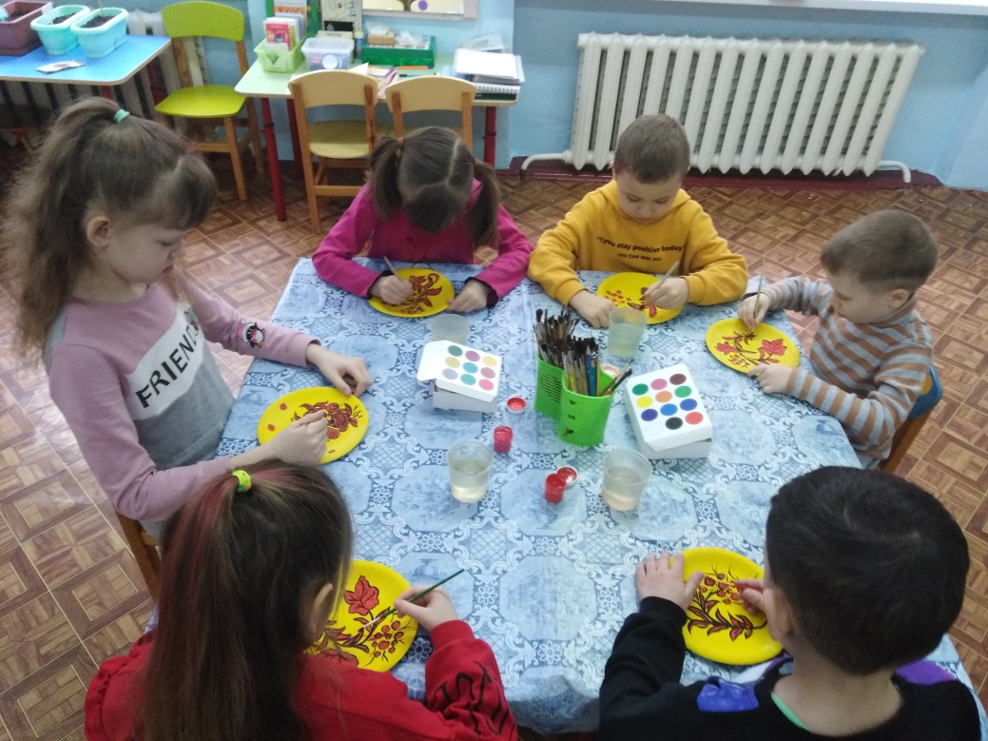

Slide 6
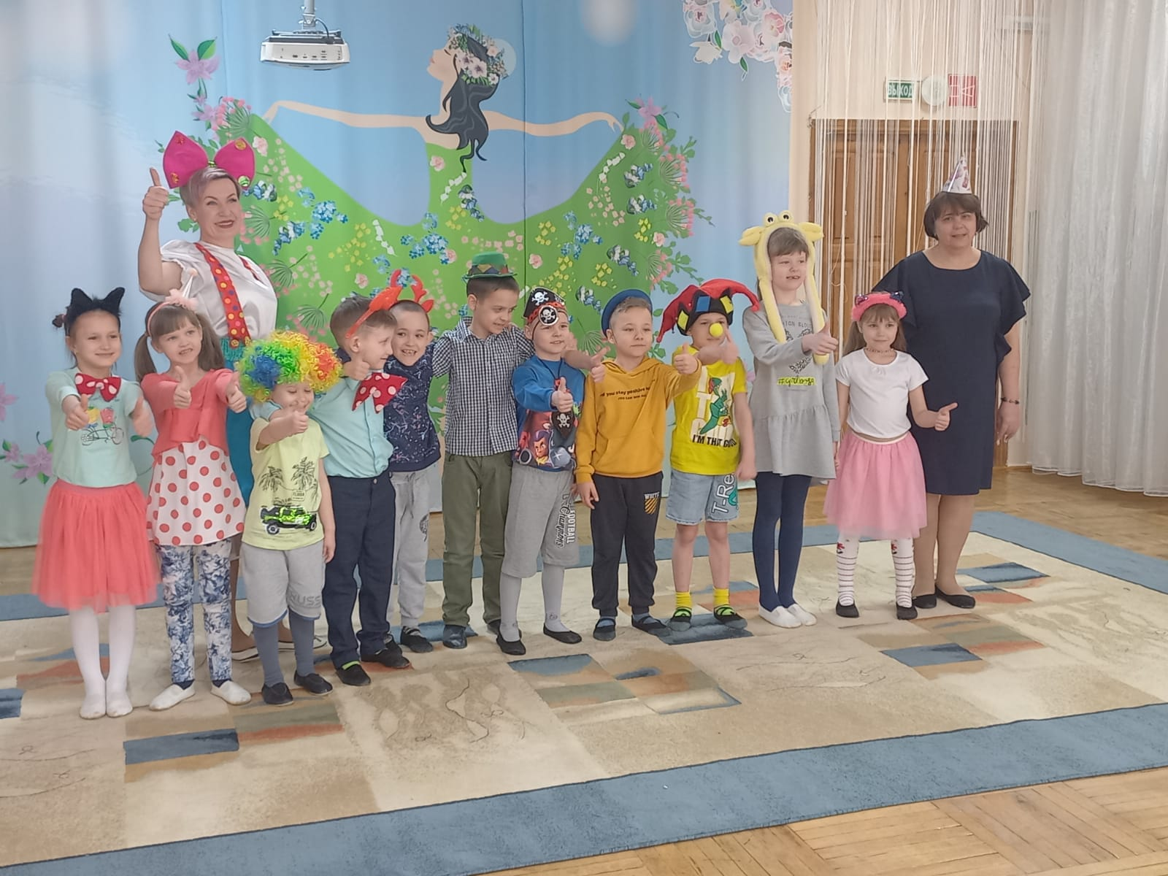
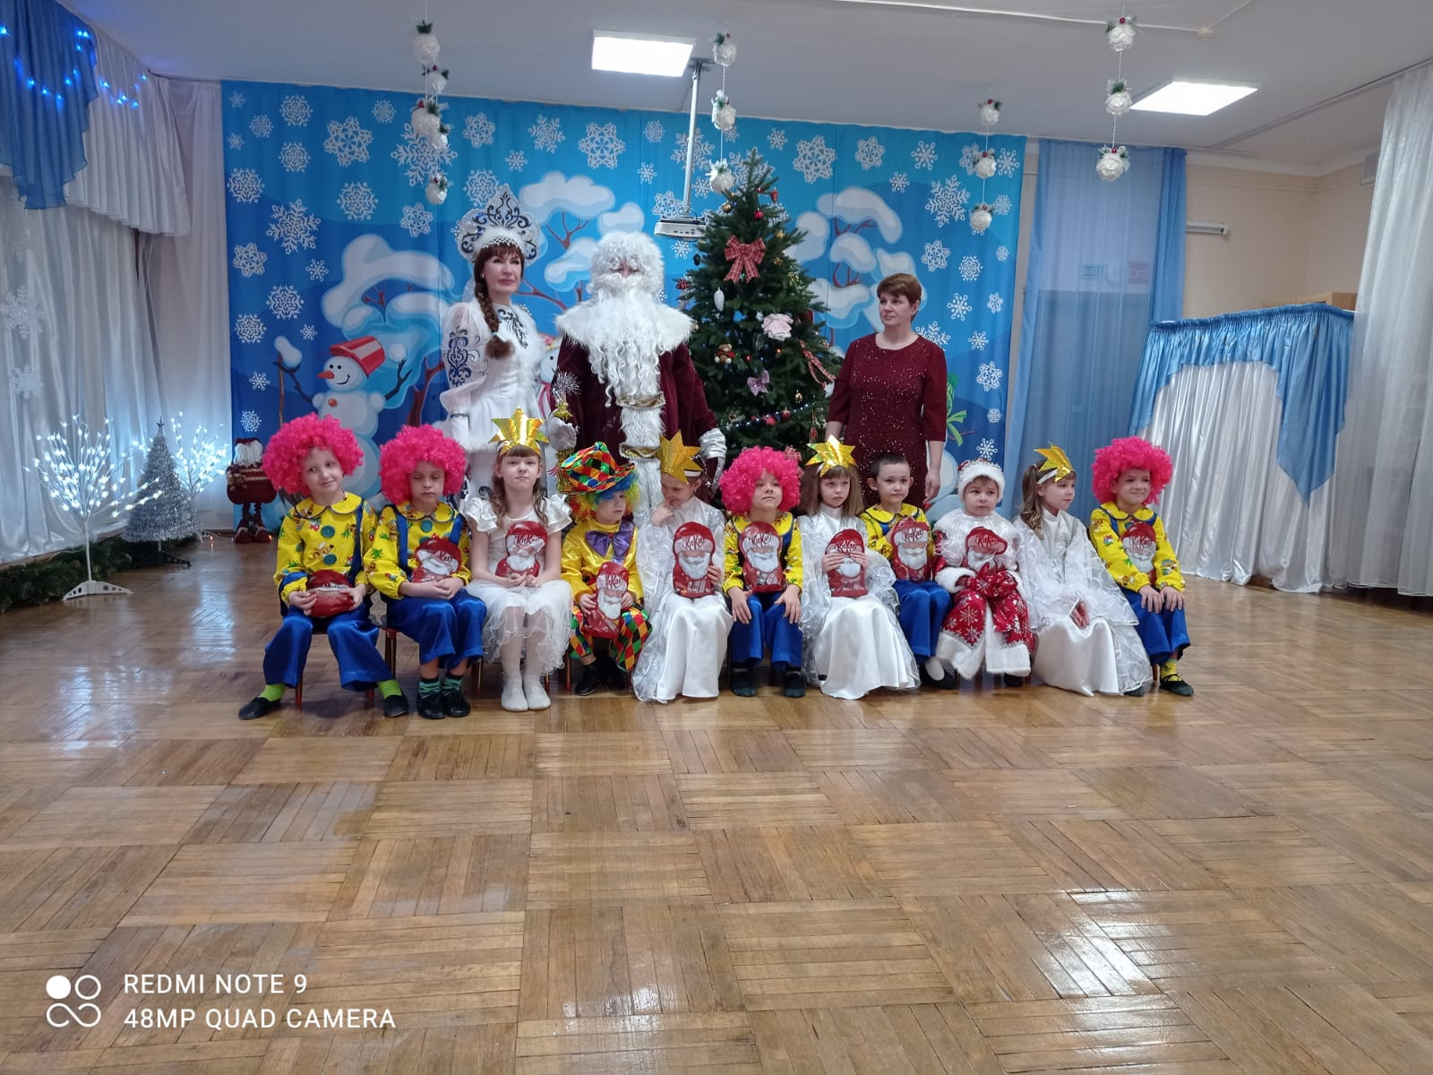
Незаметно пролетел год. Наша жизнь за это время не стояла на месте. Помимо освоения учебной программы мы участвовали во многих праздниках детского сада: День знаний, Праздник осени, Новый год, 8 Марта, День смеха, Выпуск в школу

Slide 7
Наши воспитанники принимали активное участие в акциях:
«Помоги бездомным животным»
«Птицы – наши друзья. Помоги друг другу!»
«День книгодарения»

Slide 8
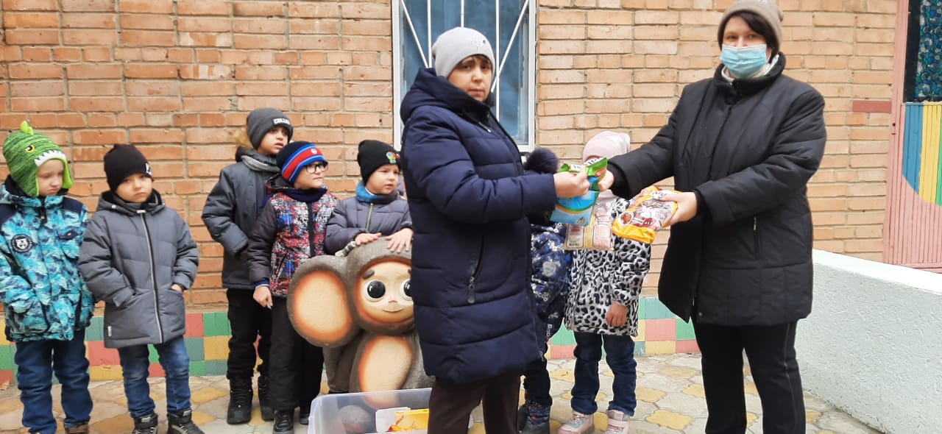
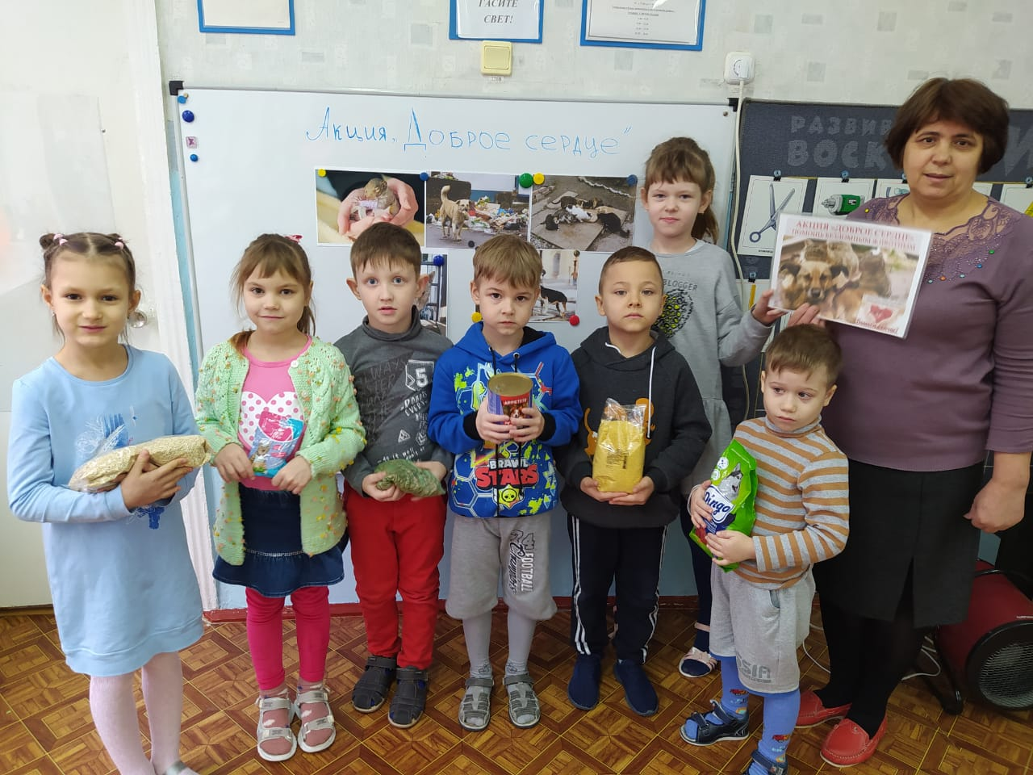
Акции: «Помоги бездомным животным» Дружно собирали «гуманитарную помощь», которая потом была передана сотрудникам общественной организации «Делай добро»

Slide 9
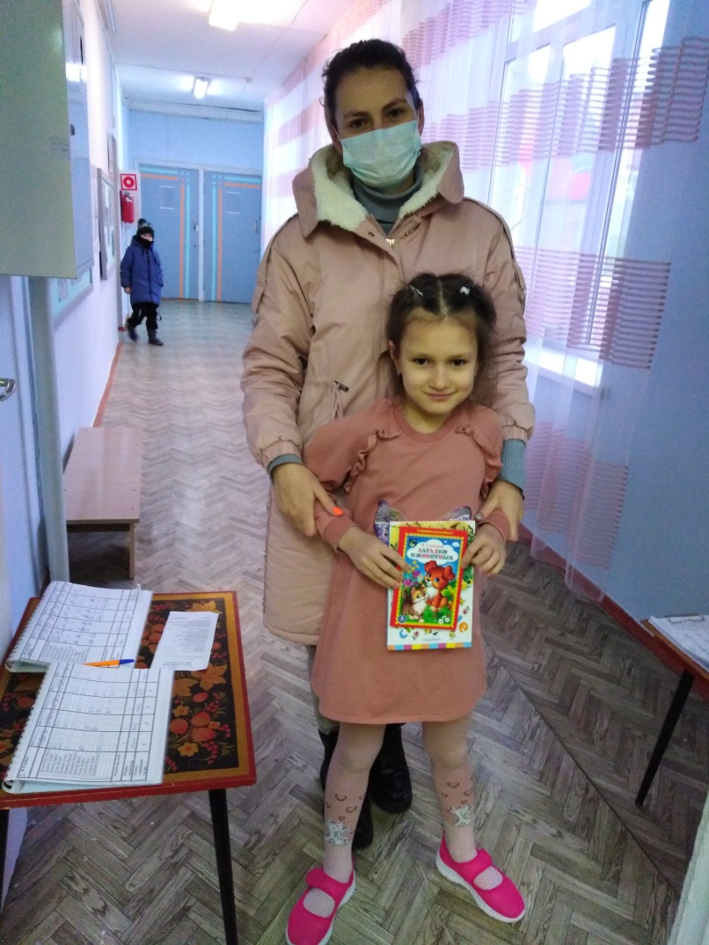
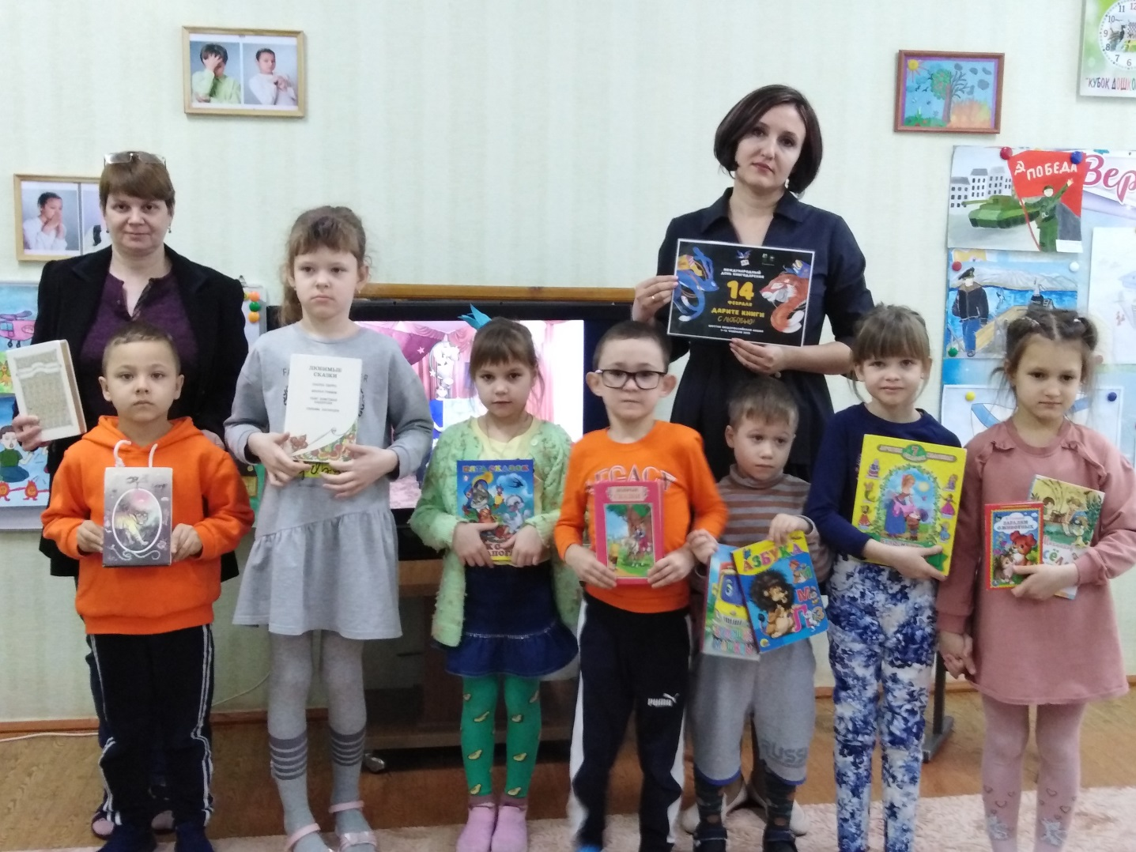
«День книгодарения» Собранные детские книги передали в социально-реабилитационный центр для несовершеннолетних «Аистёнок»

Slide 10
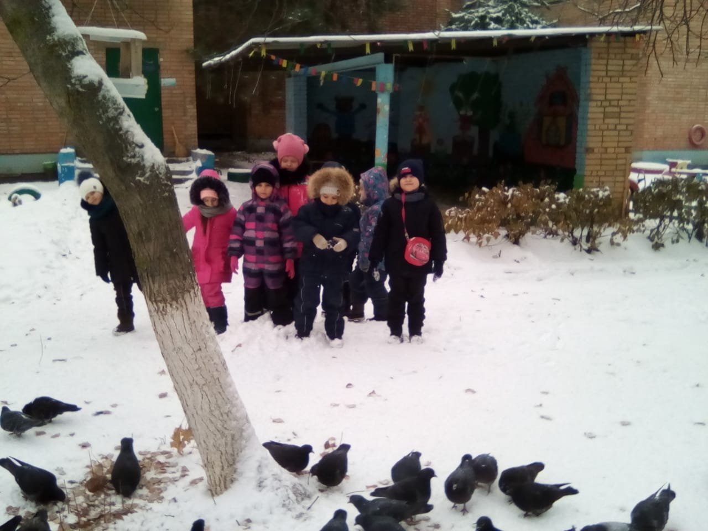
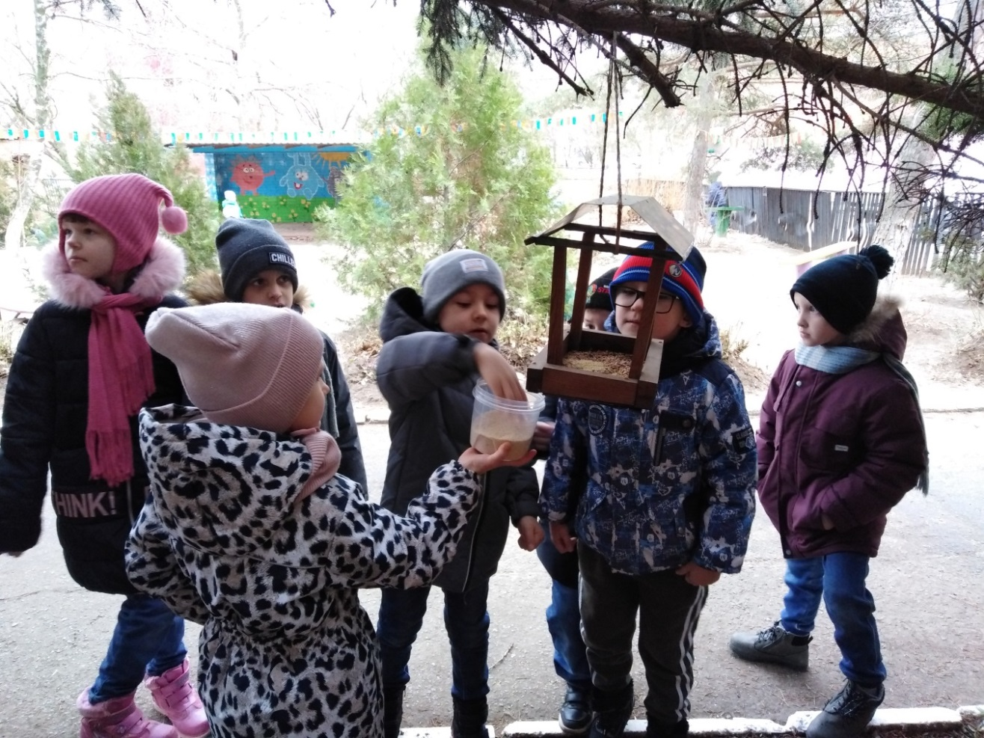
Акция: «Птицы – наши друзья. Помоги друг другу!» Цель акции: привлечь внимание детей к зимующим птицам, чтобы обеспечить для них период зимовки, и повысить уровень экологической активности детей

Slide 11
Работа с детьми проводилась по пяти образовательным областям
социально-коммуникативное развитие
познавательное развитие
речевое развитие
художественно-эстетическое развитие
физическое развитие

Slide 12
Художественно-эстетическое развитие
Мы учили детей проявлять эмоциональную отзывчивость при восприятии иллюстраций, произведений народного декоративно прикладного искусства, игрушек; объектов и явлений природы, радоваться созданным ими работам. Дети называют основные выразительные средства произведений искусства.
Дети умеют лепить различные предметы, передовая их форму, пропорции, позы и движения; создают сюжетные композиции из 2-3 и более изображений.
В аппликации научились создавать различные предметы, используя бумагу разной фактуры и способа вырезания и обрывания, создают сюжетные и декоративные композиции.
В конструировании умеют соотносить конструкцию предмета с его назначением, создают различные конструкции одного и того же объекта, создают модели из пластмассового и деревянного конструкторов по рисунку и словесной инструкции.
В продуктивных видах деятельности проделана большая работа по воспитанию эмоциональной отзывчивости при восприятии иллюстраций , произведений народного декоративно-прикладного искусства. В своих работах дети используют различные цветовые гаммы для создания выразительных образов и замысловатых по содержанию сюжетов. Правильно пользуются карандашами, красками, с удовольствием используют нетрадиционные методы, приемы, формы рисования, аппликации и ручного труда. Без особого затруднения делят пластилин на куски, рассчитывая количество деталей предполагаемой поделки и её размер.

Slide 13
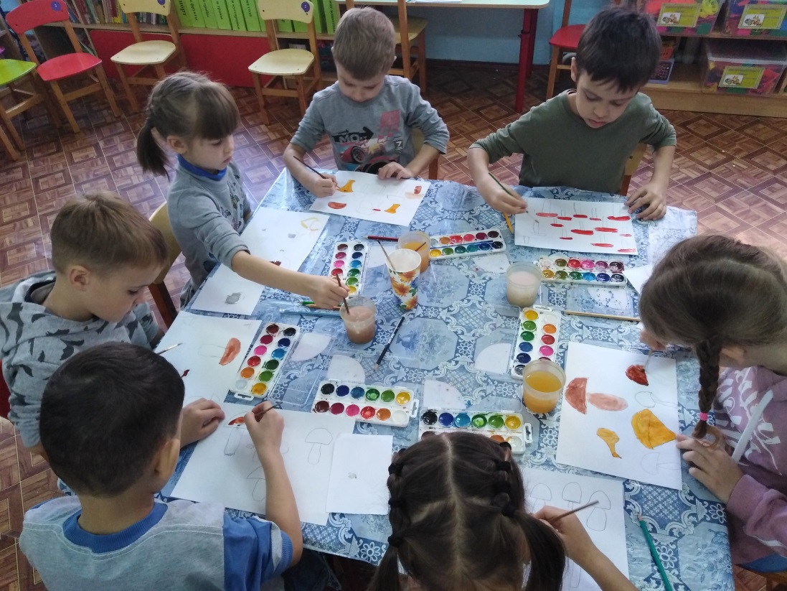
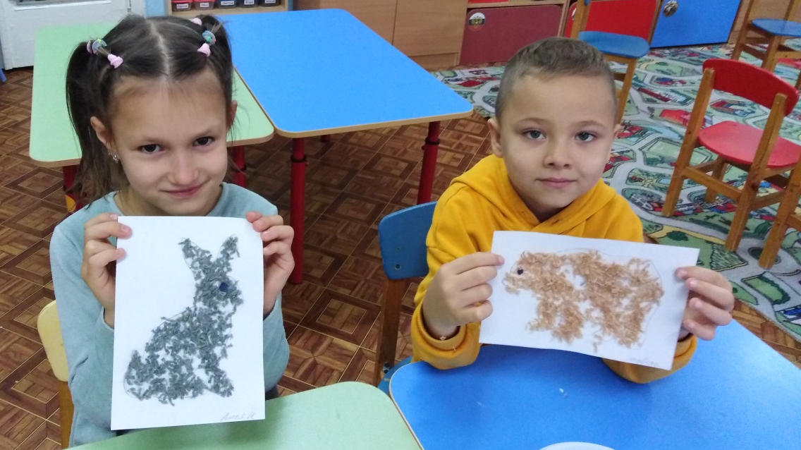
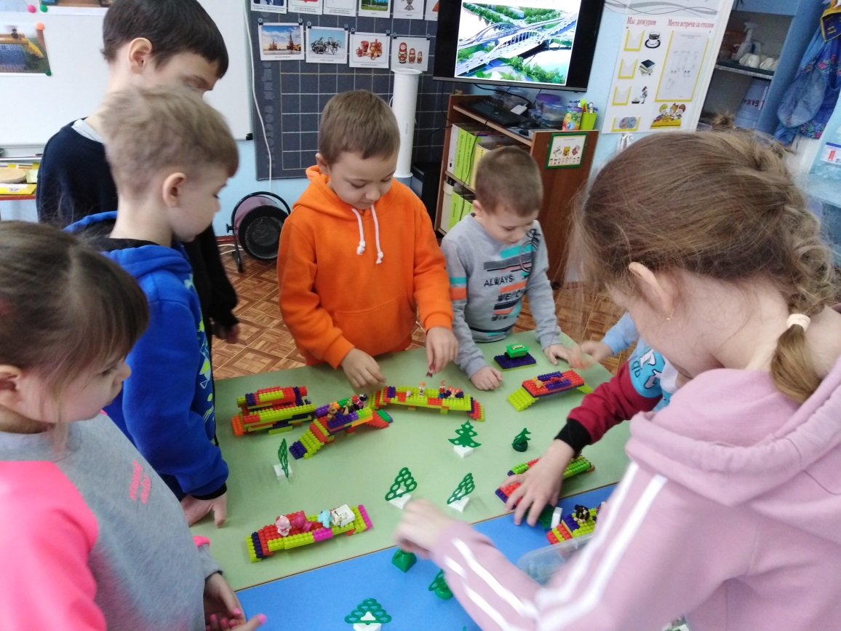

Slide 14
Физическое развитие
В течение учебного года велась работа по физкультурно - оздоровительной работе (Здоровье). Дети научились правильно выполнять все виды основных движений (ходьба, бег, прыжки, метание, лазанье). Прыгают через скакалку, перебрасывают мяч друг другу, бросают предметы в цель из различных положений, попадают в цель.
В работе с детьми использовали здоровьесберегающие технологии, которые направлены на физическое развитие и укрепление здоровья ребёнка, развитие физических качеств, двигательной активности и становление физической культуры дошкольников . Формировали представления о здоровом образе жизни, расширяем представления детей о роли гигиены и режима дня для здоровья человека; о месте человека в природе, о том, как нужно жить, чтобы не вредить себе и окружающей среде; прививаем интерес к физической культуре и спорту и желание заниматься различными видами спорта.
Во время образовательной деятельности, требующей высокой умственной нагрузки, проводятся физкультминутки, а на улице подвижные игры

Slide 15
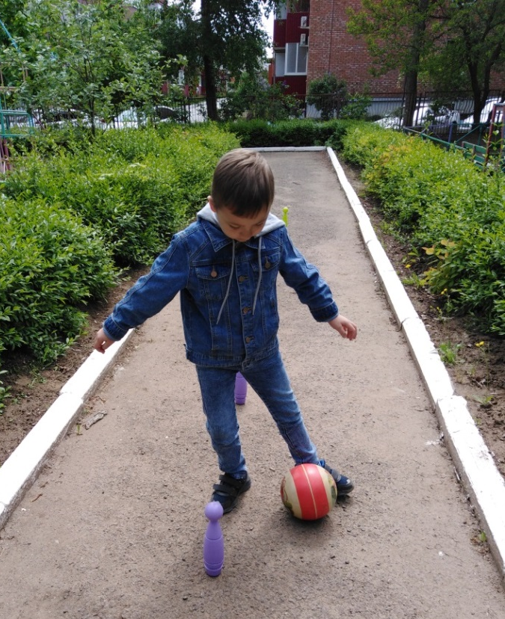
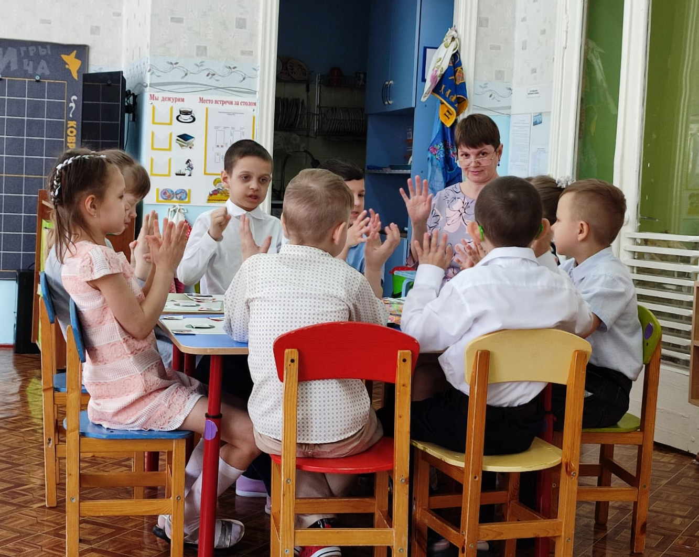
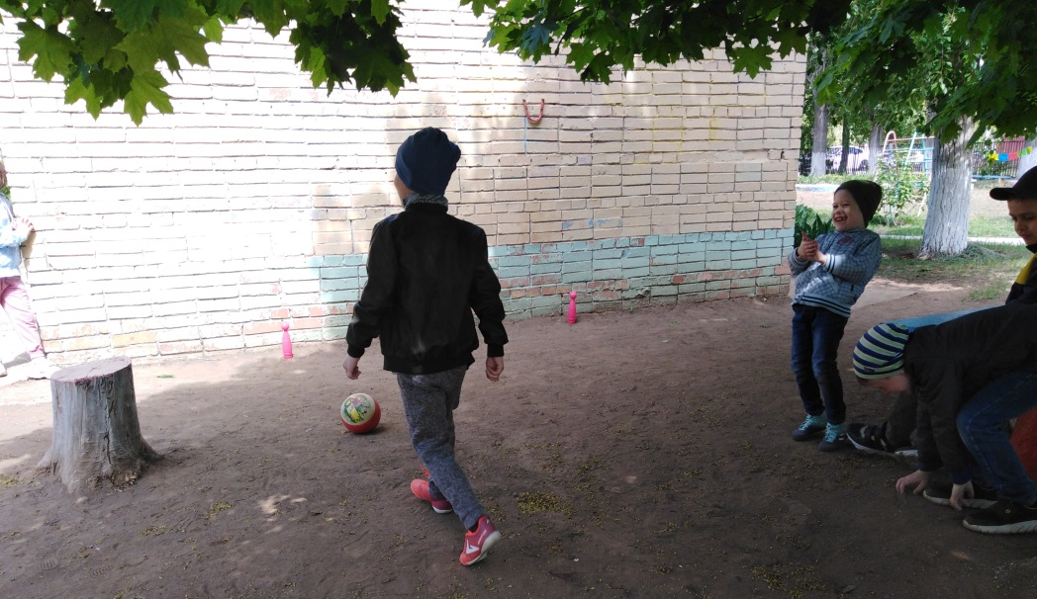

Slide 16
Познавательное развитие
Удалось достичь неплохих результатов. Считают до 10 (количественный, порядковый счет в пределах 10). Называют числа в прямом (обратном) порядке до 10 начиная с любого числа натурального ряда . Соотносят цифру (0 – 9) и количество предметов. Различают величины: длину (ширину, высоту). Определять временные отношения (день-ночь-месяц). Ориентируются в окружающем пространстве и на плоскости (лист, страница, поверхность стола и др.), пользуются знаковыми обозначениями.
Знают название некоторых видах деревьев, цветущих травянистых растений, комнатных растений; представителей животного мира: звери, птицы, пресмыкающиеся, земноводные, насекомые, характерные признаки времен года, и соотносить с каждым сезоном особенности жизни людей, животных, растений; правила поведения в природе и соблюдении их; устанавливают элементарные причинно-следственные связи между природными явлениями. Умеют выбирать и группировать предметы в соответствии с познавательной задачей, знают герб, флаг, гимн России, называют главный город страны, имеют представление о родном крае, его достопримечательностях, имеют представление о школе, библиотеке.

Slide 17
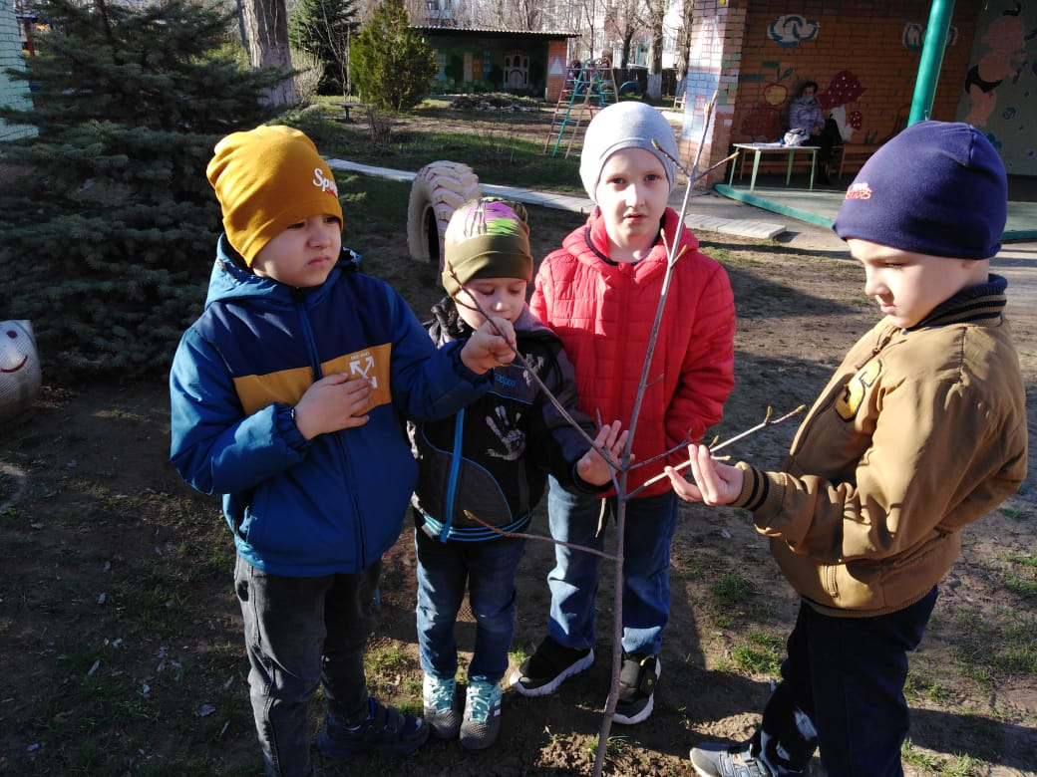
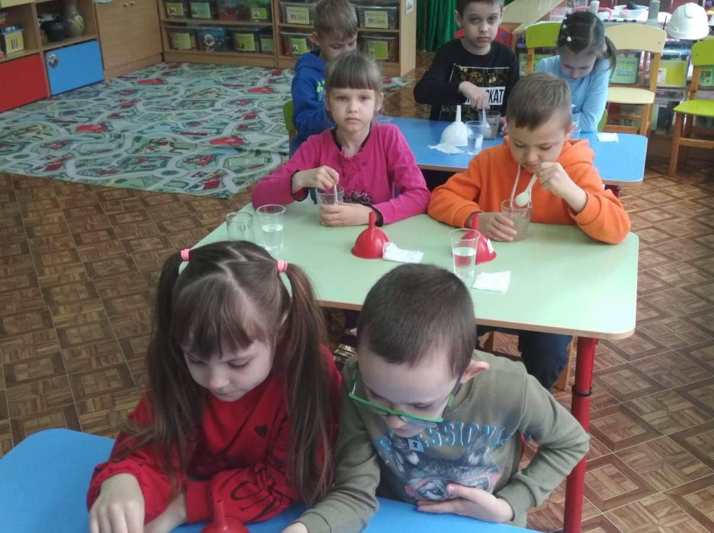

Slide 18
Речевое развитие
Мы понимаем, что речевая среда – это семья, детский сад, взрослые и ровесники, с которыми постоянно общается ребенок. Поэтому всегда разговариваем четко и грамотно, чтобы наша речь была примером для дошкольников. Предметно-развивающая среда имеет большое значение для развития детей, поэтому мы обогатили среду и обеспечили ее средствами разнообразной деятельности ребенка
Речевое развитие детей в нашей группе было направлено на решение следующих задач: владение речью как средством общения и культуры; обогащение активного словаря; развитие связной, грамматически правильной диалогической и монологической речи; развитие речевого творчества; развитие звуковой и интонационной культуры речи, фонематического слуха; знакомство с книжной культурой, детской литературой, понимание на слух текстов различных жанров детской литературы; формирование звуковой аналитико-синтетической активности как предпосылки обучения грамоте.

Slide 19
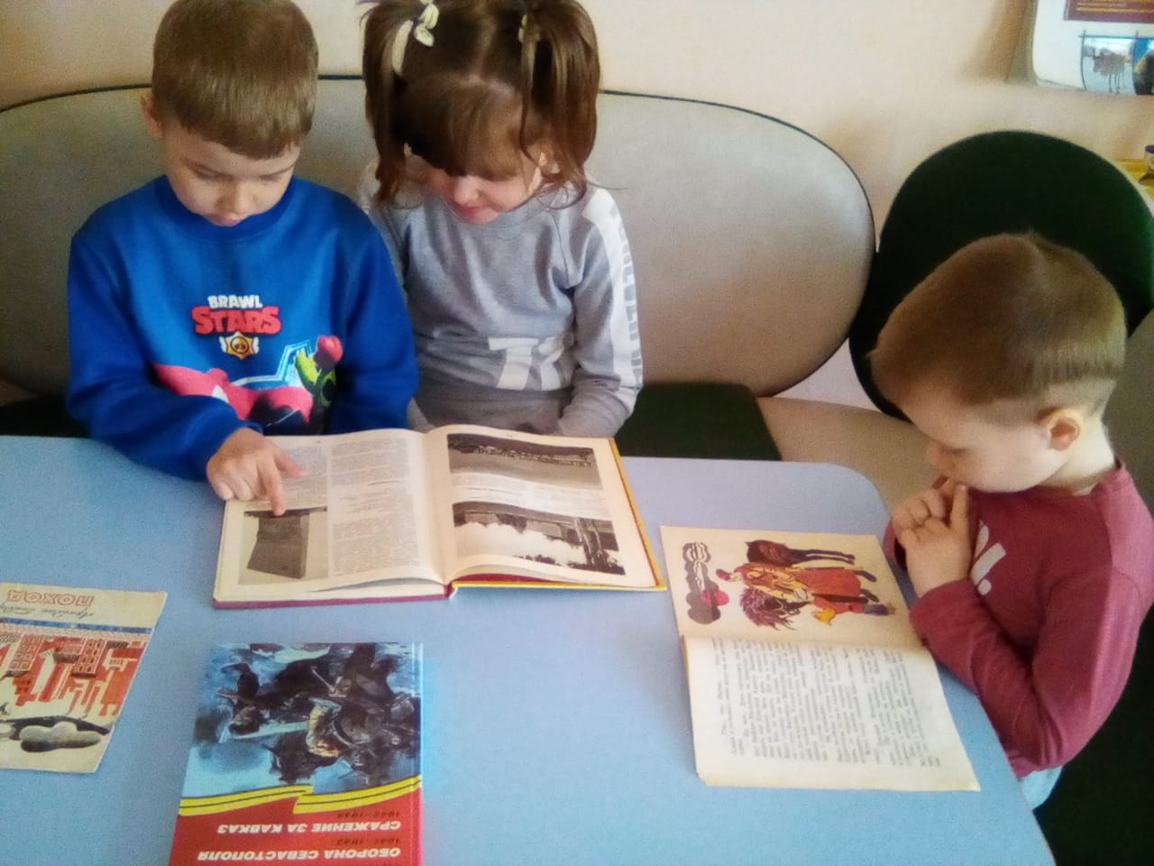

Slide 20
Социально-коммуникативное развитие
Социально-коммуникативное развитие детей в нашей группе было направлено на достижение целей освоения первоначальных представлений социального характера и включения детей в систему социальных отношений через решение следующих задач: развитие игровой деятельности детей; приобщение к элементарным общепринятым нормам и правилам взаимоотношения со сверстниками и взрослыми ; формирование гендерной, семейной принадлежности; патриотических чувств, чувства принадлежности к мировому сообществу.

Slide 21
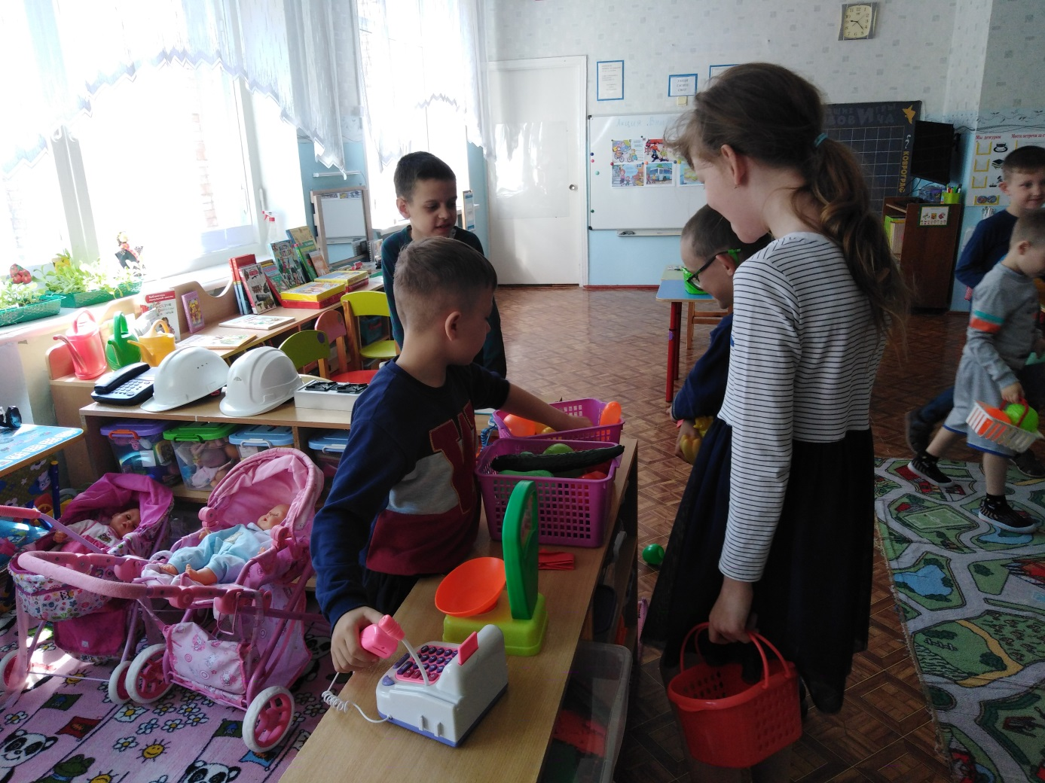
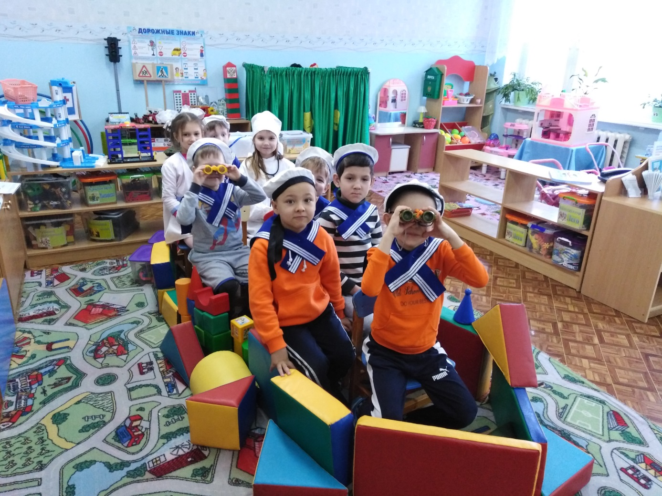

Slide 22
В течении года провели открытые занятия
СЮЖЕТНО-РОЛЕВАЯ ИГРА «ЗООПАРК»
«ПУТЕШЕСТВИЕ ПО СКАЗКАМ К. ЧУКОВСКОГО»
(экспериментирование)
«ПУТЕШЕСТВИЕ ПО СКАЗКАМ К. ЧУКОВСКОГО»
(математика)
СЮЖЕТНО-РОЛЕВАЯ ИГРА «ТЕЛЕВИДЕНИЕ»

Slide 23
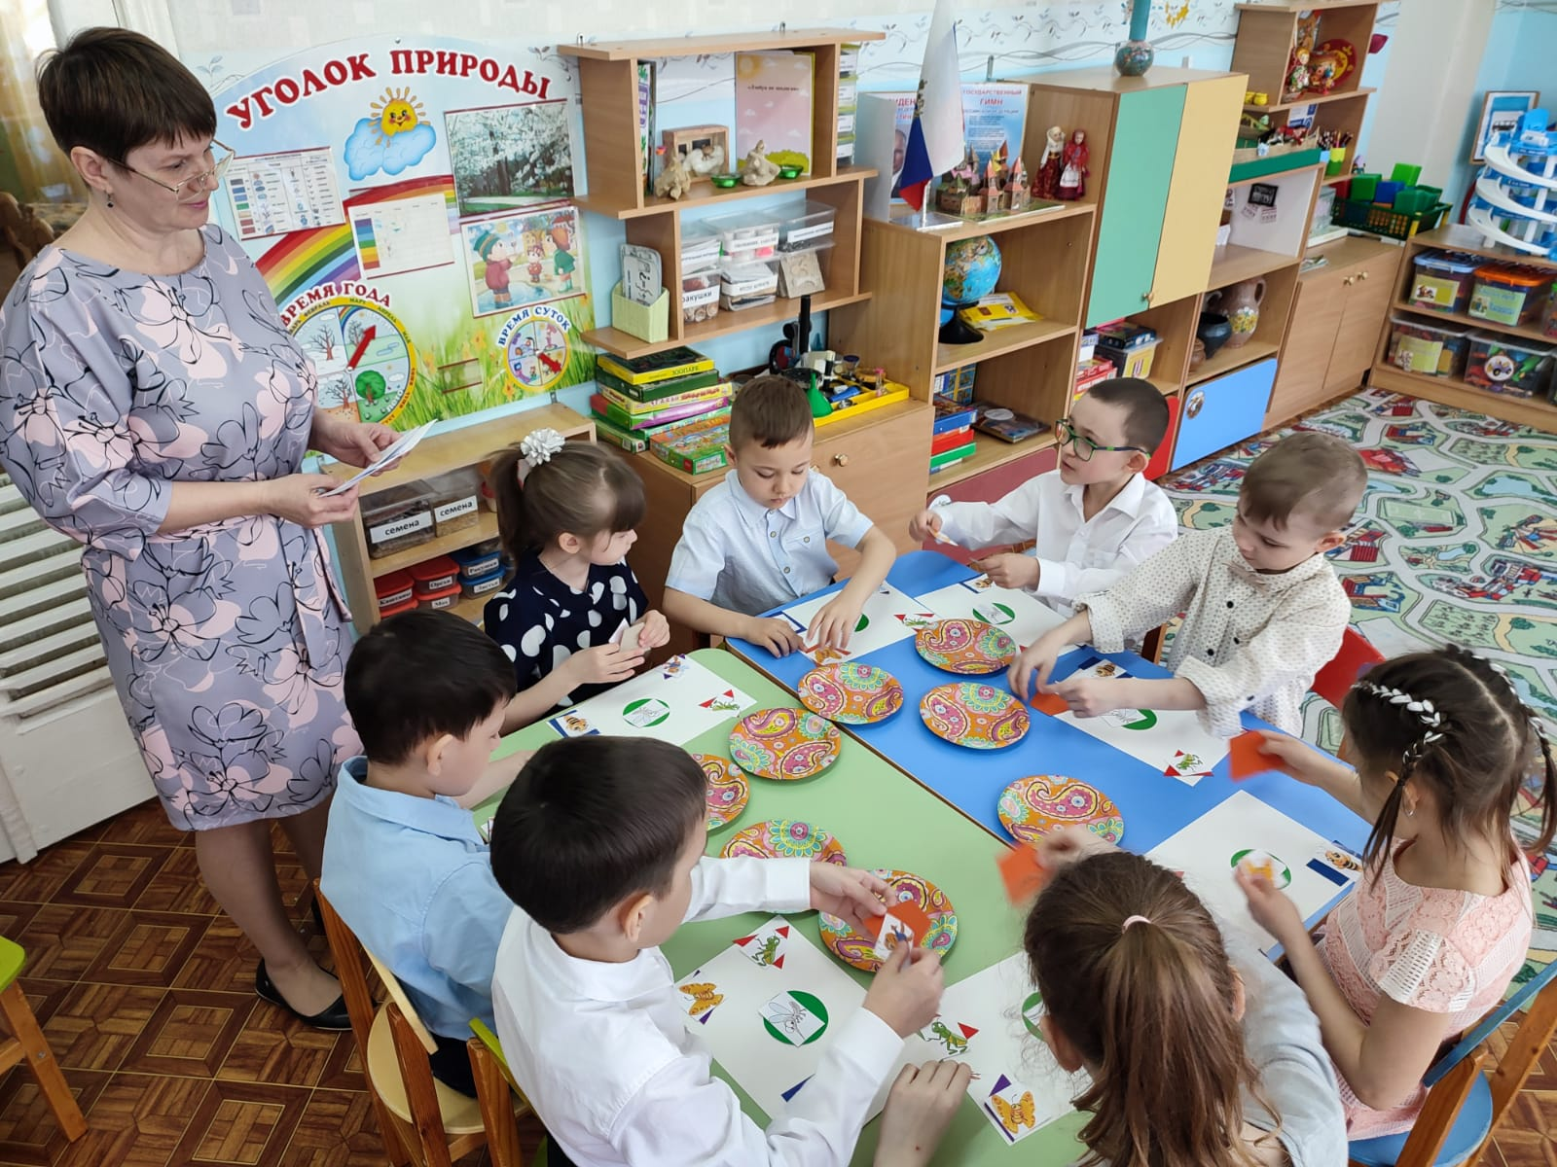
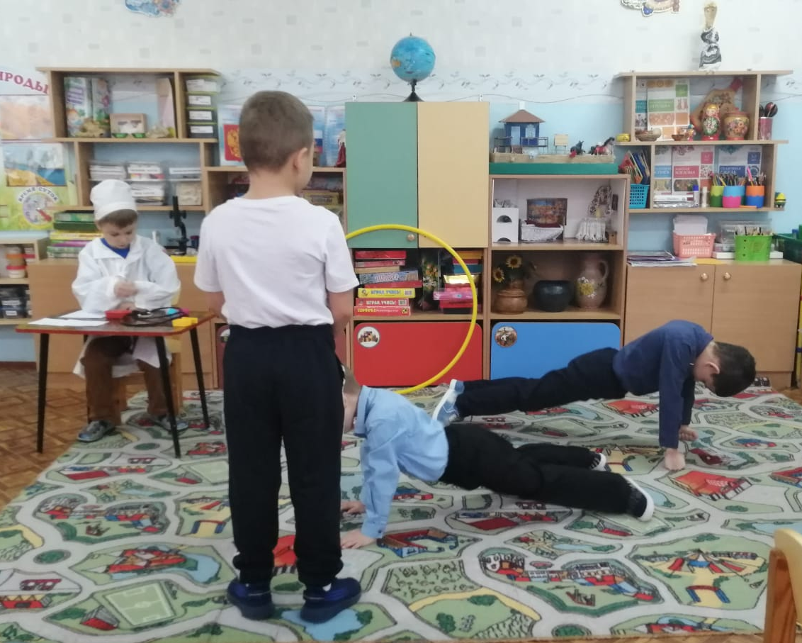

Slide 24
Дети принимали активное участие в конкурсах.
Наши успехи.

Slide 25
Уважаемые родители! Большое спасибо за активное участие в жизни детского сада, за вашу помощь. Спасибо Вам за то, что помогли нам сделать жизнь ваших детей ярче и интересней!

